Slide 1
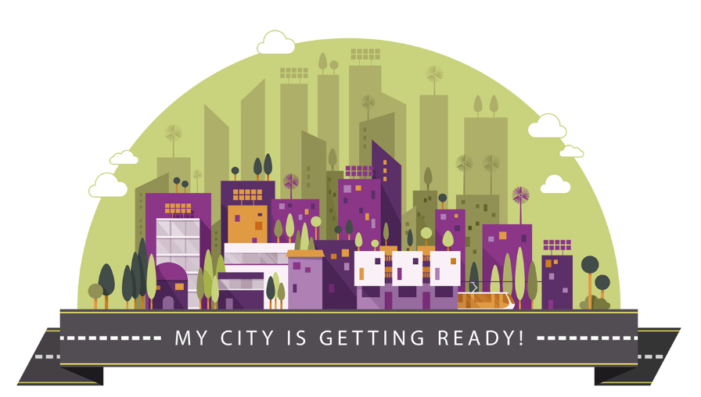


DESENVOLVIMENTO DE CAPACIDADES PARA TORNAR AS CIDADES MAIS RESILIENTES
Minha cidade está se preparando!

Slide 2

  DADOS DO PROJETO

Slide 3


PROJETO: DESENVOLVIMENTO DE CAPACIDADES PARA TORNAR AS CIDADES MAIS RESILIENTES
INSTITUIÇÃO: CEPED-PR
EQUIPE:
a. Coordenador, Instrutor:
Cap. Eduardo G. Pinheiro
b. Conteudistas:
Cap. Eduardo G. Pinheiro
Fabiane A. Acordes
Franciela M. Sobrinho
c. Tutores:
Cap. Eduardo G. Pinheiro
Fabiane A. Acordes
Franciela M. Sobrinho
Danyelle Stringari
d. Monitoria:
Cap. Lucas F. Simiano
Subten. Valter Monteiro
Sd. Delcio C. do Nascimento
Notes:
3

Slide 4
  OBJETIVOS

Slide 5
Objetivo geral:
Capacitar gestores públicos de modo que se crie uma cultura voltada a resiliência urbana nas instituições públicas.
Objetivos específicos:
Inserir a temática Redução de Risco de Desastres em todas as esferas.
Mobilizar atores locais à promoção da resiliência urbana.
Notes:
5

Slide 6
  PLANEJAMENTODO CURSO

Slide 7

Módulo 1
Módulo 2
Módulo 4
Módulo 3
CONCLUSÃO
e
CERTIFICAÇÃO
Carga horária: 40h
Nota aprovação (0 a 10): 7
Notes:
7

Slide 8
MÓDULOS
MÓDULO 1
A1: A resiliência pode salvar a sua vida e a sua cidade.
MÓDULO 2
A1: PASSO 1 - Organização para a resiliência aos desastres.
A2: PASSO 2 - Identificar, compreender e utilizar os cenários de riscos atuais e futuros.
MÓDULO 3
A1: PASSO 5 - Proteger as zonas naturais de amortização para melhorar as funções protetoras dos ecossistemas.
A4: PASSO 8 - Aumentar a resiliência das infraestruturas.
MÓDULO 4
A2: O que minha cidade precisa para se tornar resiliente?
A3: Por que as cidades estão em risco?
A4: Panorama e terminologia associada ao risco de desastres no Brasil.
A3: PASSO 3 - Fortalecer a capacidade financeira para a resiliência.
A4: PASSO 4 - Alcançar o desenvolvimento urbano resiliente.
A2: PASSO 6 - Fortalecer a capacidade institucional para a resiliência.
A3: PASSO 7 - Compreender e fortalecer a capacidade social para a resiliência.
A1: PASSO 9 - Assegurar uma resposta adequada e efetiva frente aos desastres.
A2: PASSO 10 - Acelerar o processo de recuperação e reconstruir melhor.
A3: Plano Municipal de Resiliência (PMR).
A4:Introdução ao planejamento.
Notes:
8

Slide 9
Atividades
por AULA
slides
Atividades por MÓDULO
fórum
apostila
quiz
vídeo-aula
Resiliência na Real
Notes:
9

Slide 10











  Compreensão do conteúdo...
AO FINAL DA AULA..
ASSISTA
EXEMPLO
FÓRUM
LINK
CONCEITO
CONTEXTO
APOSTILA
DICA
RESILIÊNCIA NA REAL
Notes:
10

Slide 11
  PRÓXIMAS AÇÕES

Slide 12
Produção de:
- artigos científicos;
- game simulando a prática de ações resilientes;
- encarte baseado nas apostilas do curso.
Notes:
12

Slide 13
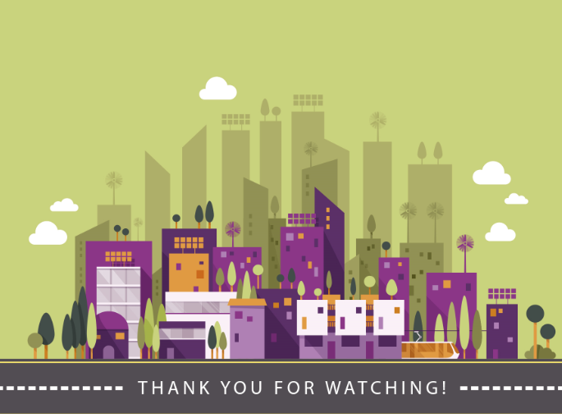
O B R I G A D O !

